Slide 1


Slide 2


Современные сверточные сети.
Глубина–глубина, я не твой.
Артур Кадурин
CEO Insilico Taiwan

Slide 3
План на сегодня
Погружение
Расщепление
Мутация
1
Артур Кадурин, CEO Insilico Taiwan

Slide 4
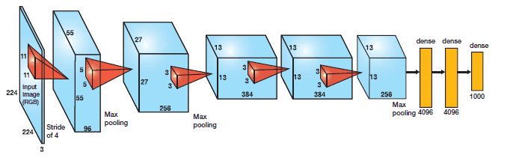
AlexNet
В 2012г. студент Хинтона Алекс Крыжевский обучил первую известную глубокую сверточную сеть и с 8 слоями занял первое место на ImageNet с результатом 15% top5 error.
Krizhevsky et al. ImageNet Classification with Deep Convolutional Neural Networks. 2012
1
Артур Кадурин, CEO Insilico Taiwan

Slide 5
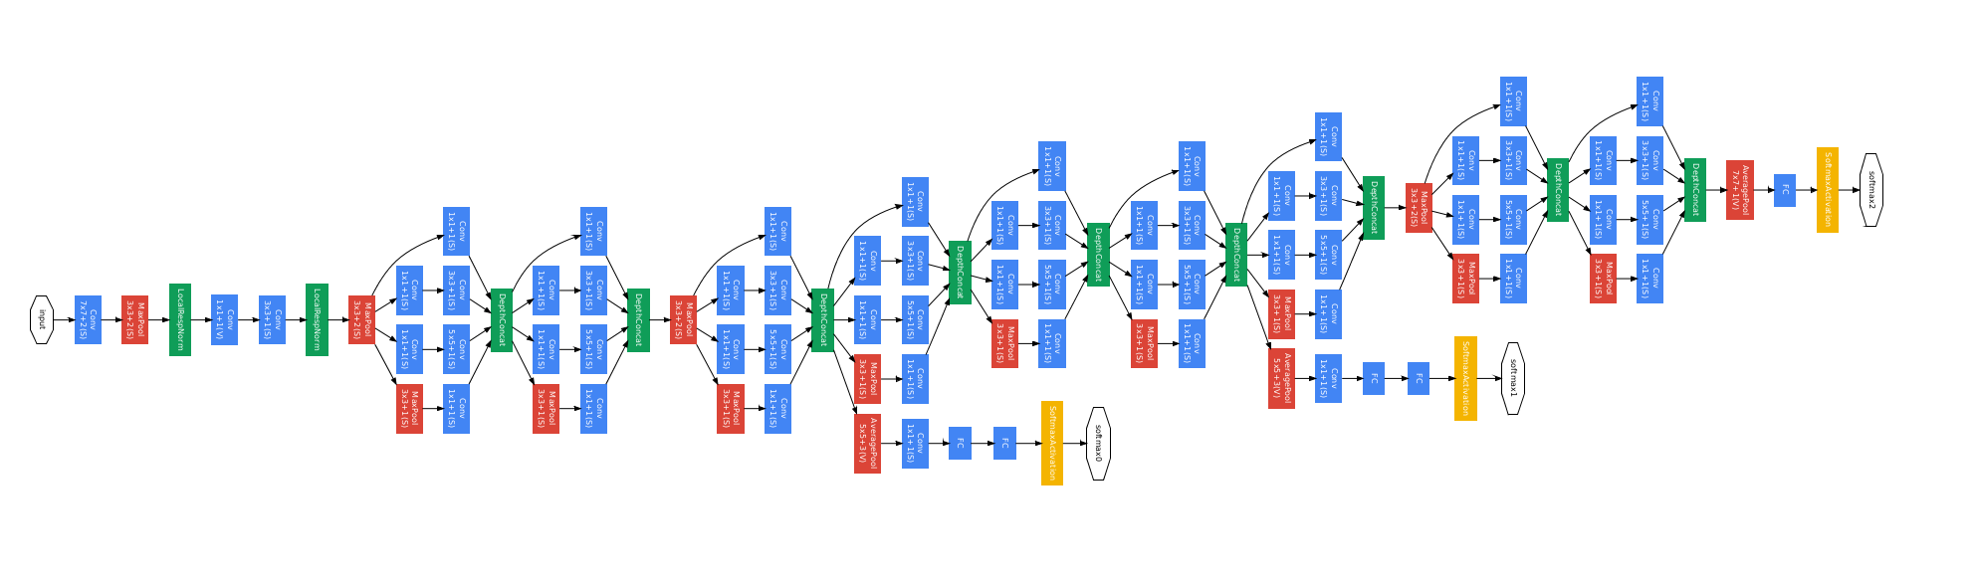
Inception (GoogLeNet)
В 2014г. Команда Google существенно улучшила этот результат, попытавшись сделать сеть более «эффективной»:
24 слоя и 6% top5 error!
Szegedy et al. Going Deeper with Convolutions. 2014
1
Артур Кадурин, CEO Insilico Taiwan

Slide 6
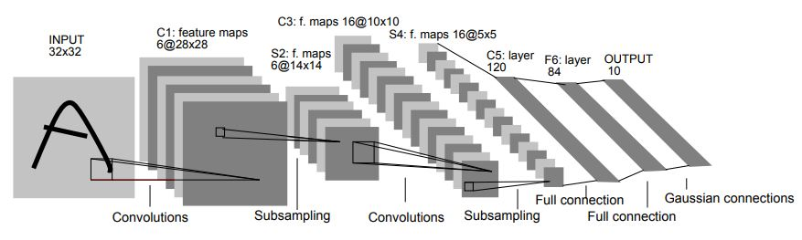
Inception (GoogLeNet)
В 2014г. Команда Google существенно улучшила этот результат, попытавшись сделать сеть более «эффективной»:
24 слоя и 6% top5 error!
* Название GoogLeNet отсылает к статье Yann LeCun и Yoshua Bengio 1998г “Gradient-based learning applied to document recognition” в которой помимо архитектуры LeNet-5 впервые появляется MNIST.
LeCun et al. Gradient-based learning applied to document recognition. 1998
1
Артур Кадурин, CEO Insilico Taiwan

Slide 7
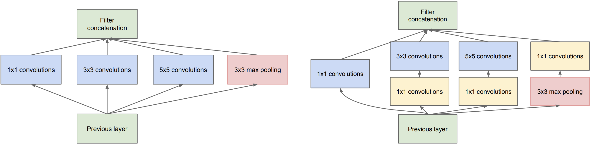
Inception (GoogLeNet)
Основной идеей Inception было уменьшить количество весов в сети AlexNet (60 миллионов) за счет сверток меньшего размера и сверток 1х1. В итоге примерно в 10 раз меньше параметров при большей глубине.
Szegedy et al. Going Deeper with Convolutions. 2014
1
Артур Кадурин, CEO Insilico Taiwan

Slide 8
Inception-v3
С новой архитектурой блоков и трюками типа добавления появившихся слоев батч-нормализации в 2015г Google показали результат 3.58%! Что уже существенно лучше чем человеческий результат — 5.1%
Подробней можно почитать и поиграться на сайте Карпатого:
http://karpathy.github.io/2014/09/02/what-i-learned-from-competing-against-a-convnet-on-imagenet/
https://cs.stanford.edu/people/karpathy/ilsvrc
Szegedy et al. Rethinking the Inception Architecture for Computer Vision. 2015
1
Артур Кадурин, CEO Insilico Taiwan

Slide 9
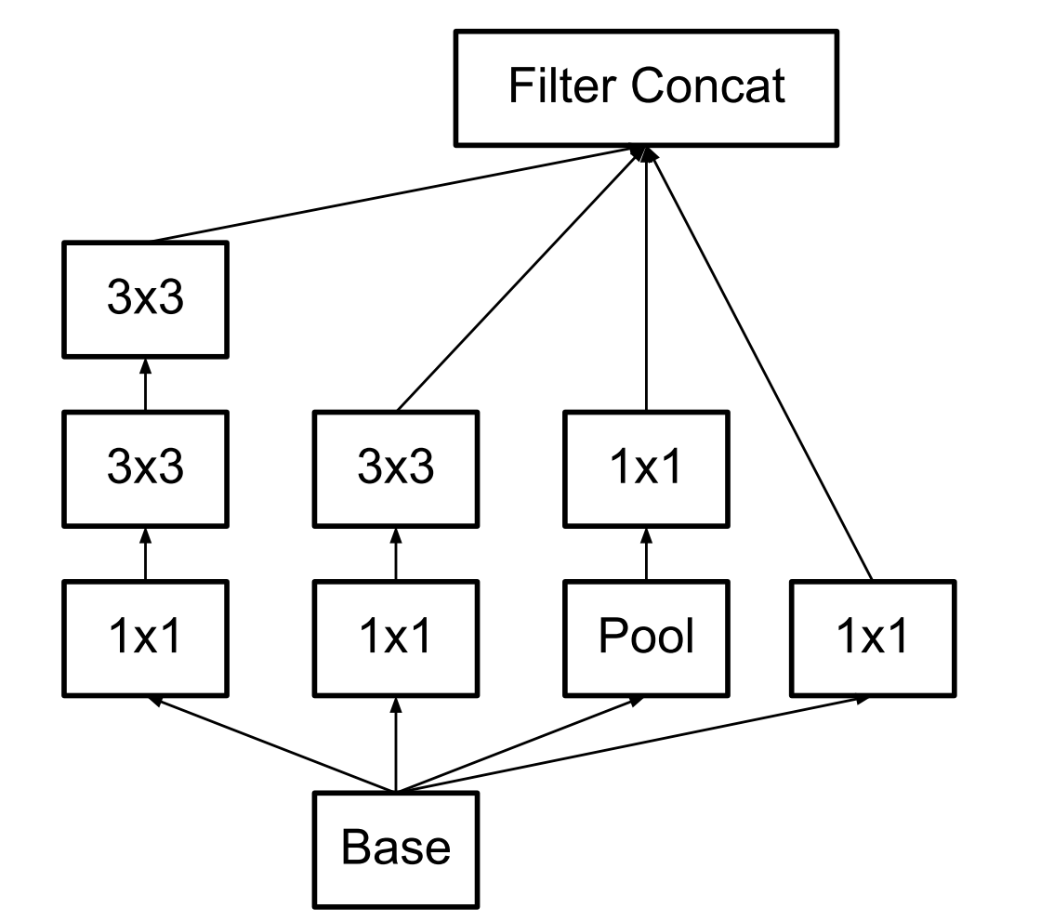
Inception (GoogLeNet)
1
Артур Кадурин, CEO Insilico Taiwan

Slide 10
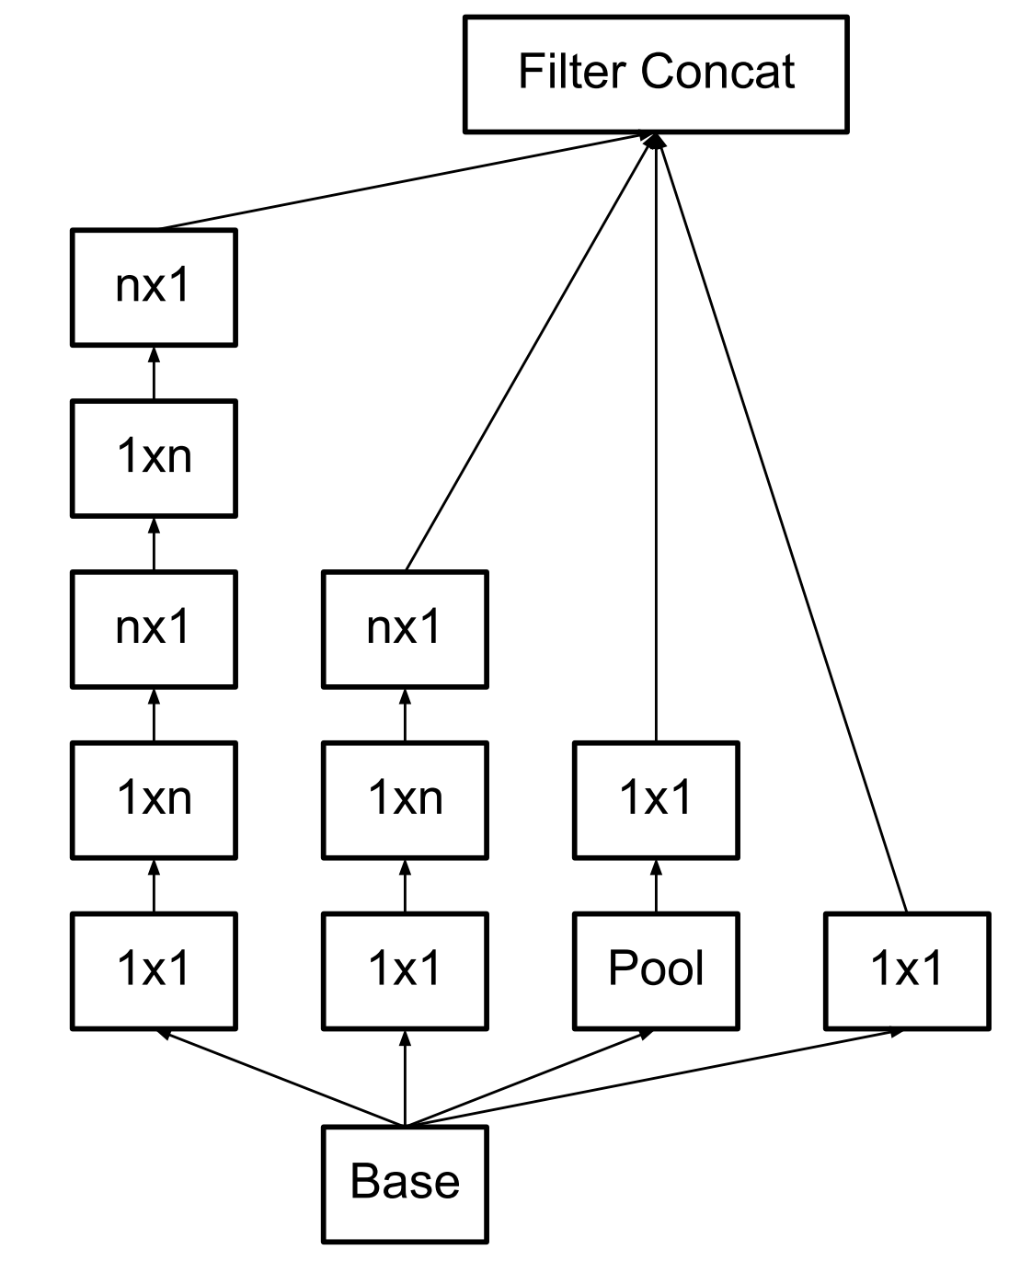
Inception (GoogLeNet)
1
Артур Кадурин, CEO Insilico Taiwan

Slide 11
План на сегодня
Погружение
Расщепление
Мутация
2
Артур Кадурин, CEO Insilico Taiwan

Slide 12
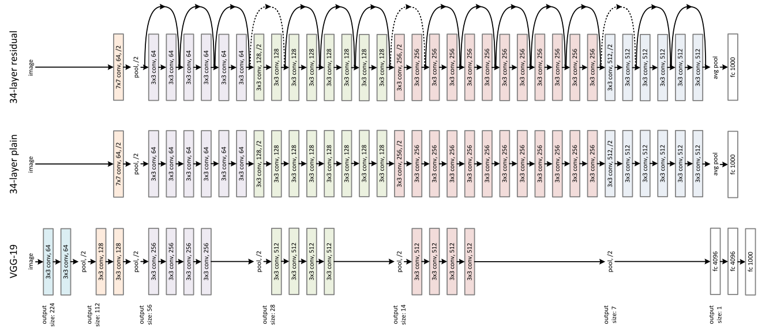
ResNet
В конце 2015 года, прямо перед подведением результатов ImageNet, на Arxiv был залит препринт статьи “Deep Residual Learning for Image Recognition”. И именно эта архитектура тогда заняла первое место обогнав Inception на 0.01%!
He et al. Deep Residual Learning for Image Recognition. 2015
2
Артур Кадурин, CEO Insilico Taiwan

Slide 13
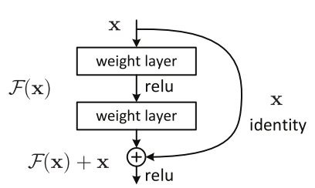
ResNet
Так же как и в архитектуре от Google, команда ResNet работала над распараллеливанием потока данных по слоям. Но идея shortcut связей намного проще. В итоге, сеть глубиной 34 слоя и 3.57% ошибка.
He et al. Deep Residual Learning for Image Recognition. 2015
2
Артур Кадурин, CEO Insilico Taiwan

Slide 14
ResNet
А уже через несколько месяцев Microsoft показала сеть глубиной в 1001 слой! Стоит отметить, что над ResNet работал Kaiming He, тот самый, чью инициализацию мы используем в сверточных слоях. Для того чтобы обучить такую сеть они попробовали разные типы shortcut и разные комбинации активаций и нормализаций.
И примерно тогда же Google опубликовал комбинацию Inception и ResNet.
He et al. Deep Residual Learning for Image Recognition. 2015
2
Артур Кадурин, CEO Insilico Taiwan

Slide 15
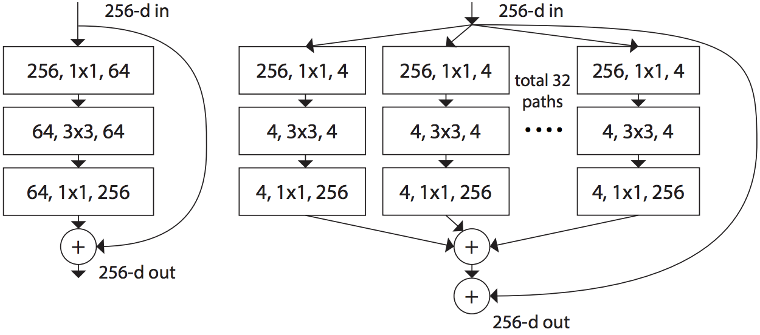
ResNetXt
В конце 2016 года, что уже стало традицией, ResNet выкатил новую архитектуру блоков и до сих пор держит первое место в ImageNet, хотя конкурентов у него достаточно.
Xie et al. Aggregated Residual Transformations for Deep Neural Networks. 2016
2
Артур Кадурин, CEO Insilico Taiwan

Slide 16
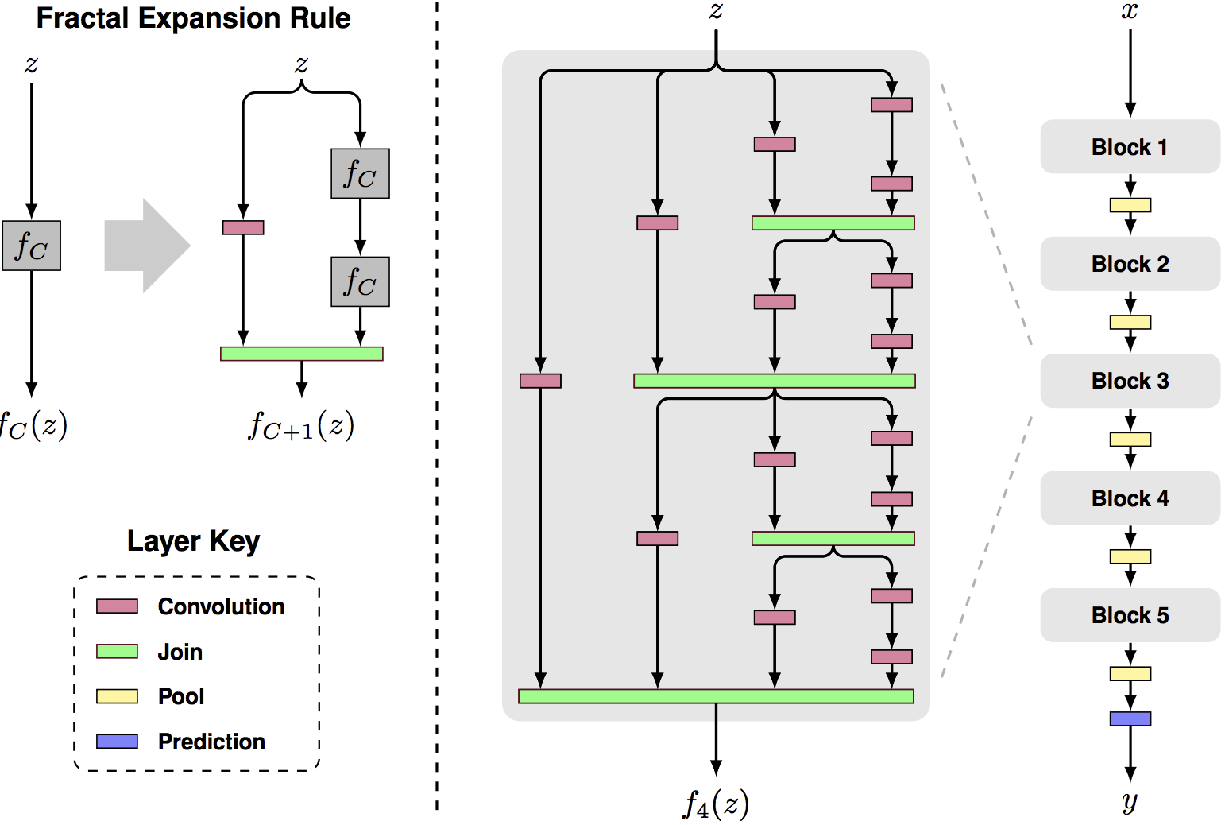
FractalNet
Весной 2016 года команда из Чикаго выкладывает архитектуру без шорткатов. Кроме того, они предложили идею droppath.
Larsson et al. FractalNet: Ultra-deep neural networks without residuals. 2016
2
Артур Кадурин, CEO Insilico Taiwan

Slide 17
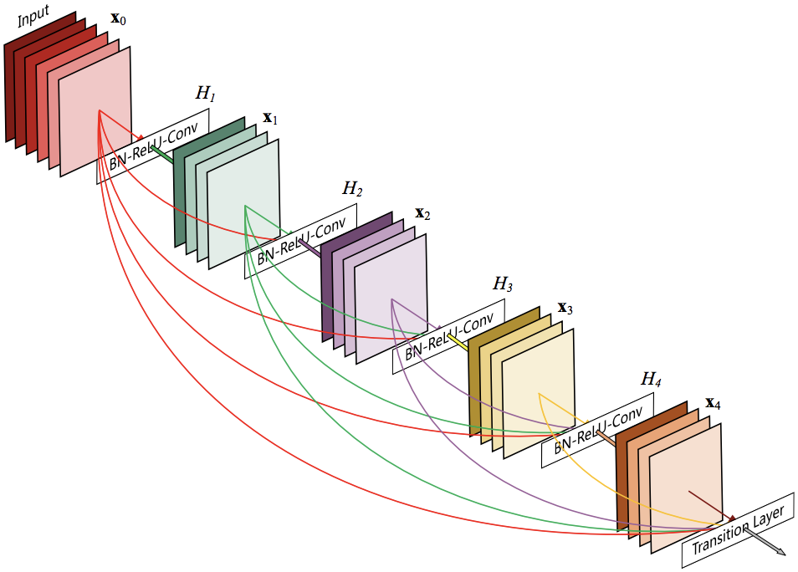
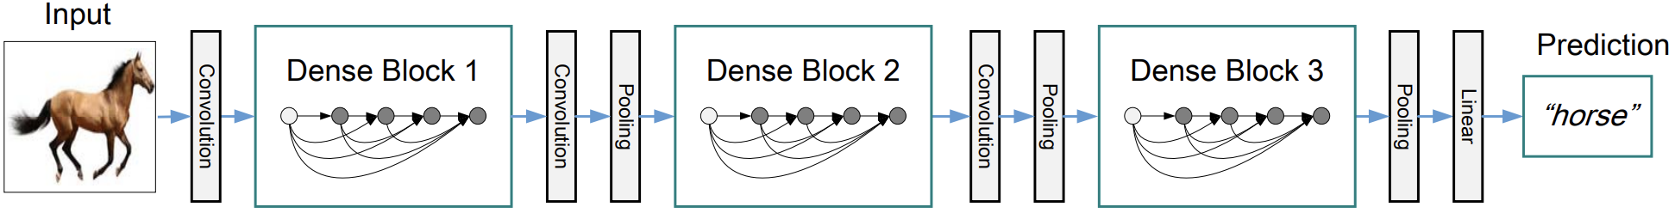
DenseNet
Летом 2016 года смешанная команда из Корнеллского Университета и Facebook публикует архитектуру с «полносвязными» блоками сверток.
Huang et al. Densely Connected Convolutional Networks. 2016
2
Артур Кадурин, CEO Insilico Taiwan

Slide 18
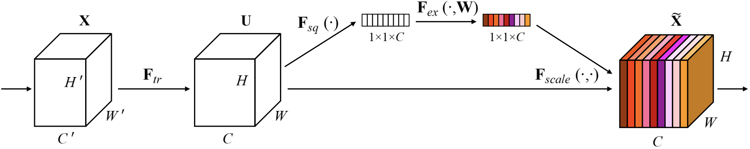
SENet
А в 2017 году команда из Китайской Академии Наук публикует архитектуру Squeeze-and-Excitation блока, который, по сути, перевзвешивает каналы на выходе любого другого сверточного блока.
Hu et al. Squeeze-and-Excitation Networks. 2017
2
Артур Кадурин, CEO Insilico Taiwan

Slide 19
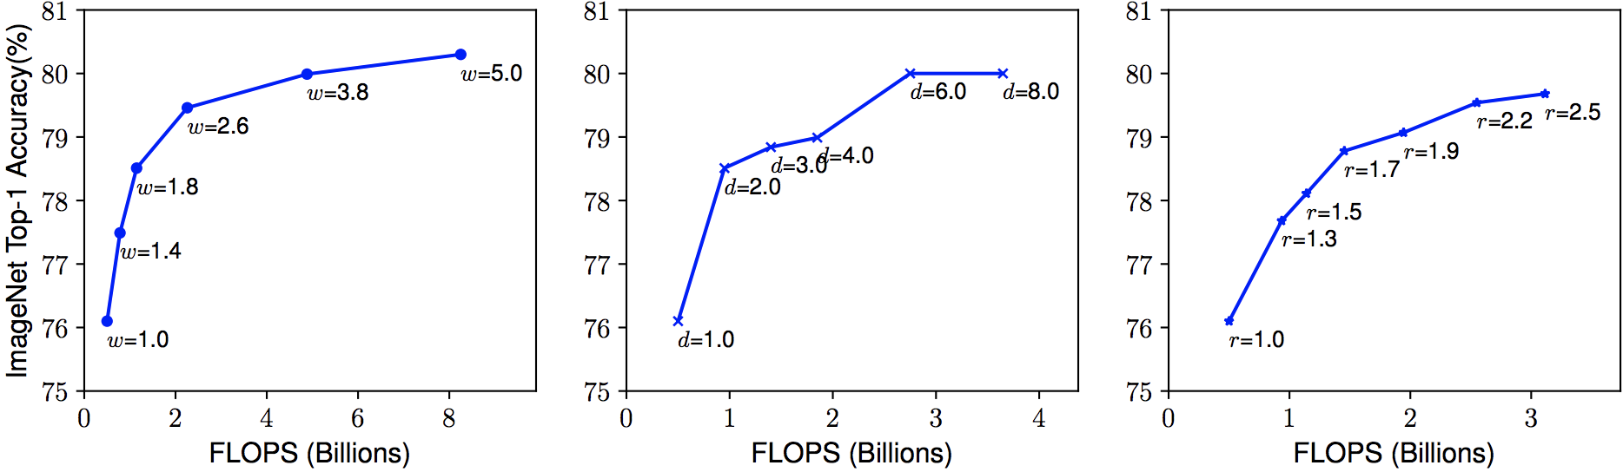
EfficientNet
В мае этого года Google публикует статью с исследованием того, как гиперпараметры сверточных сетей влияют на качество.
Правильно выбирая коэффициенты w, d и входное разрешение они выбивают топ1 результат.
Tan M., Le Q. V. EfficientNet: Rethinking Model Scaling for Convolutional Neural Networks. 2019
2
Артур Кадурин, CEO Insilico Taiwan

Slide 20
EfficientNet
В мае этого года Google публикует статью с исследованием того, как гиперпараметры сверточных сетей влияют на качество.
Правильно выбирая коэффициенты w, d и входное разрешение они выбивают топ1 результат.
Но уже в июне ResNetXt обновляет сетку и снова выходит на первое место.
Tan M., Le Q. V. EfficientNet: Rethinking Model Scaling for Convolutional Neural Networks. 2019
2
Артур Кадурин, CEO Insilico Taiwan

Slide 21
План на сегодня
Погружение
Расщепление
Мутация
3
Артур Кадурин, CEO Insilico Taiwan

Slide 22
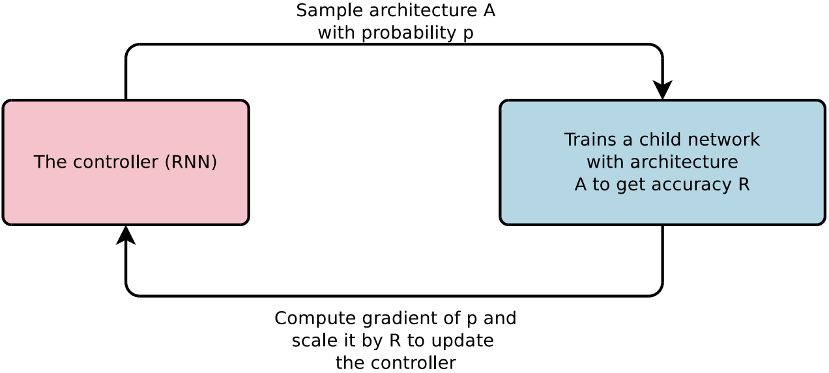
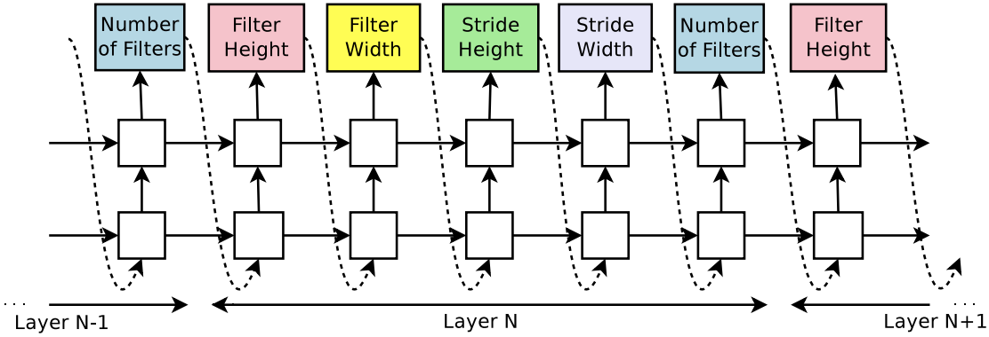
Neural Architecture Search
Все это волшебство с разными архитектурами в конце концов привело к появлению сетей, которые учатся подбирать архитектуры. В конце 2016 года Google Brain публикуют описание фреймворка и примеры архитектур.
Zoph B., Le Q.V. Neural Architecture Search with Reinforcement Learning. 2016
3
Артур Кадурин, CEO Insilico Taiwan

Slide 23
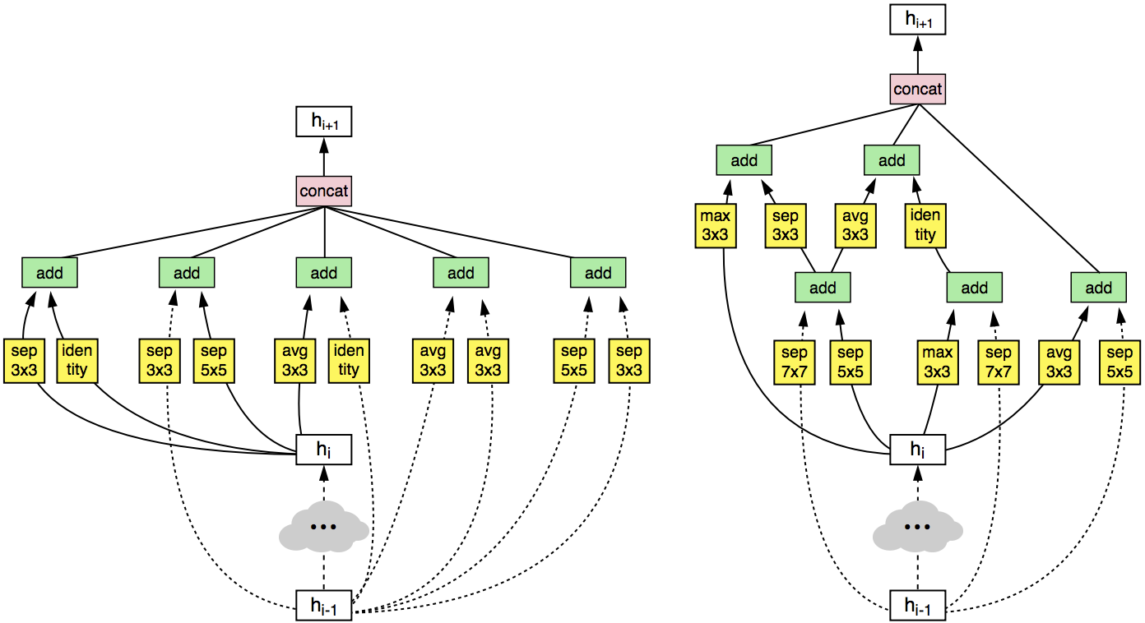
NASNet
А примерно через полгода дополняют свой подход возможностью собирать кастомные блоки с помощью рекуррентной сети, которая выбирает какие из предыдущих слоев объединить между собой и как.
Zoph et al. Learning Transferable Architectures for Scalable Image Recognition. 2017
3
Артур Кадурин, CEO Insilico Taiwan

Slide 24
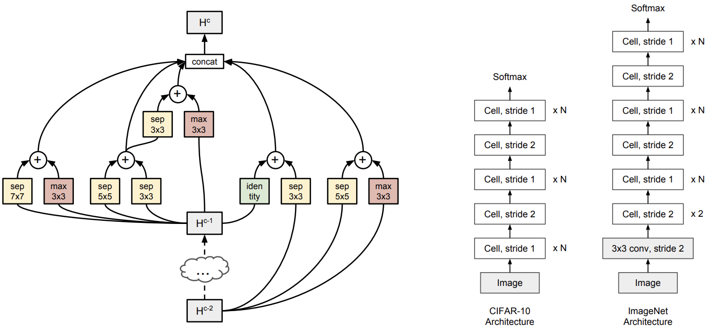
NASNet
Еще через полгода они выкладывают сеть которая подбирает блоки с помощью обучения с подкреплением.
Liu C., Zoph B. et al. Progressive Neural Architecture Search. 2017
3
Артур Кадурин, CEO Insilico Taiwan

Slide 25
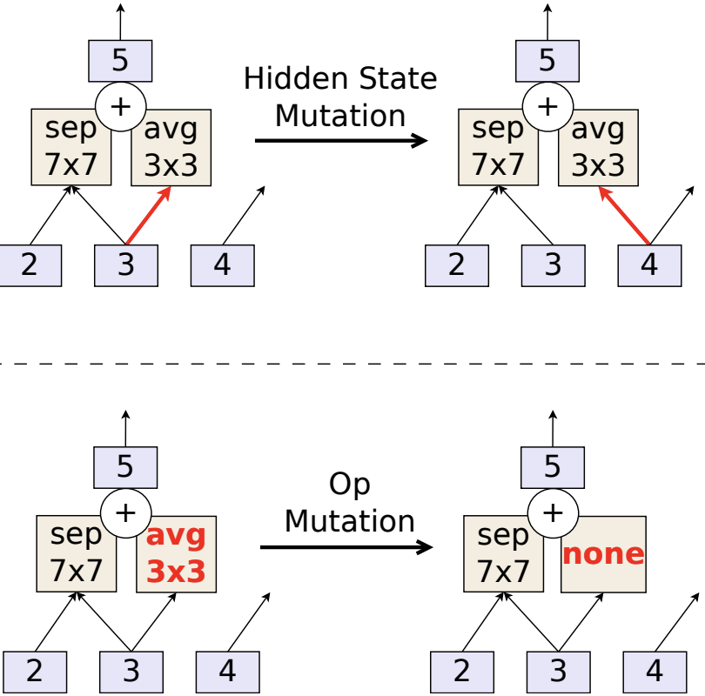
NASNet
А в начале прошлого года, снова Гугл, публикует подбор архитектуры ячейки с помощью генетических алгоритмов.
Real E., Le Q. V. et al. Regularized Evolution for Image Classifier Architecture Search. 2018
3
Артур Кадурин, CEO Insilico Taiwan

Slide 26
Заключение
Несмотря на то, что история глубокого обучения началась немного раньше, наиболее распространенной точкой зрения является, все же, то, что AlexNet стал прорывной архитектурой. В этот момент появились глубокие сверточные сети обученные на видеокартах и их развитие ускорилось многократно.
После первых успешных шагов с подбором архитектуры сверточных сетей, наступило время, когда сами нейронные сети могут помочь с выбором архитектуры.
3
Артур Кадурин, CEO Insilico Taiwan

Slide 27
Спасибо
за внимание!

